Slide 1
微信 · 公众平台 – 移动轻应用之道
Notes:
11/19

Slide 2

讲师介绍
Dirk Cai(蔡润达)
现微信开放平台/公众平台后端系统负责人,
曾经从事
QQMail (2009.07~2011)
微信后台开发（2011~2012.08）
微信开放平台/公众平台（2012.08~至今）

Slide 3
大纲
公众号是什么
多平台账号体系
消息触达的机制与策略
H5与Native的完美融合

Slide 4

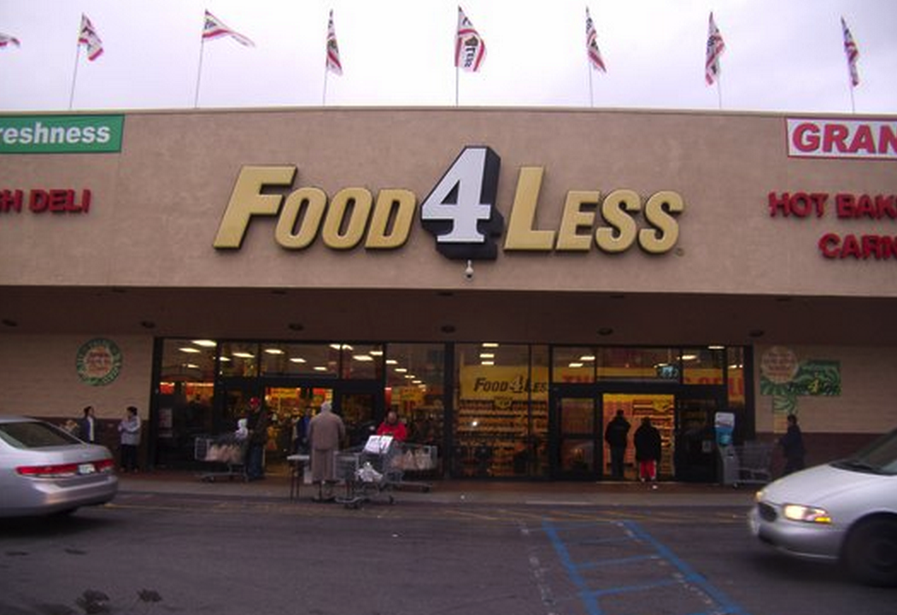
企业
Notes:
传统企业，门店（公司地点）+传单+海报

Slide 5
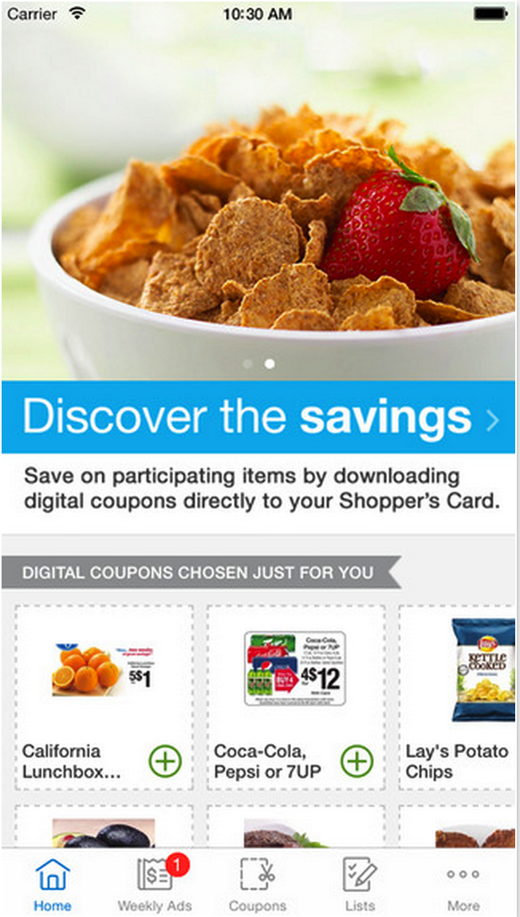
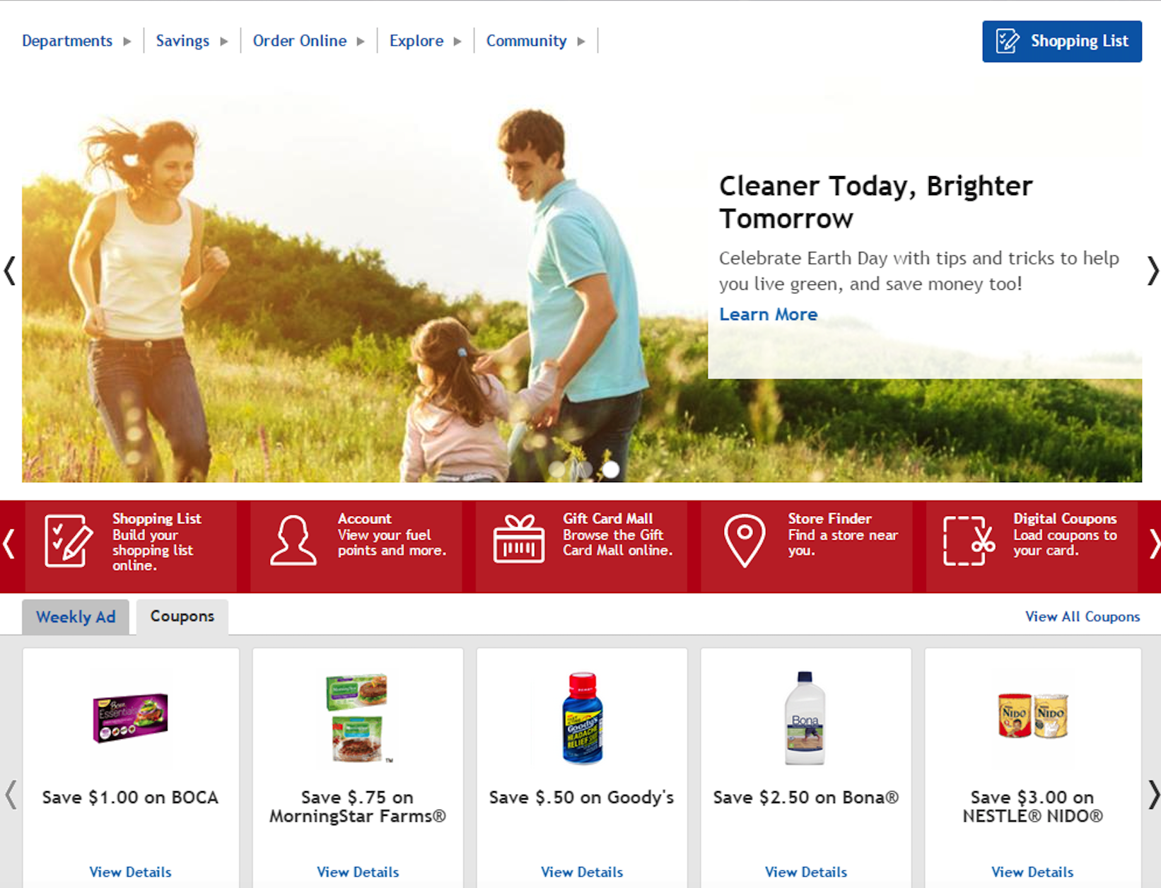
网站/APP

Slide 6
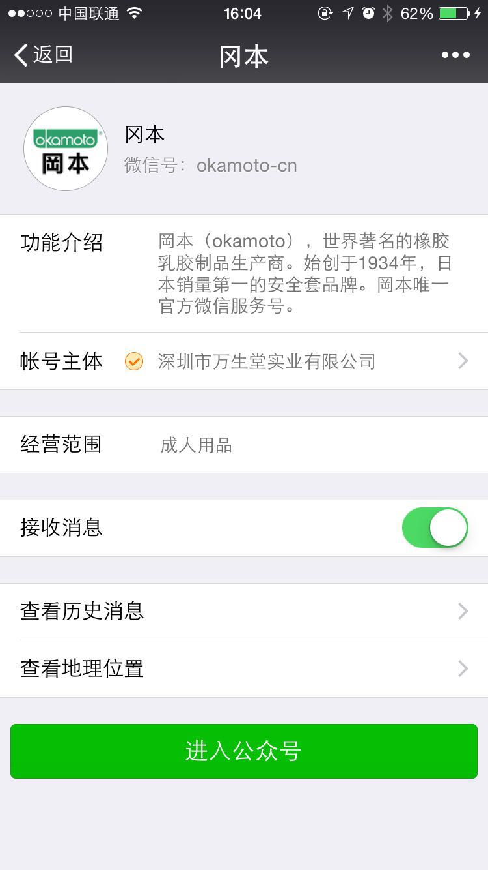
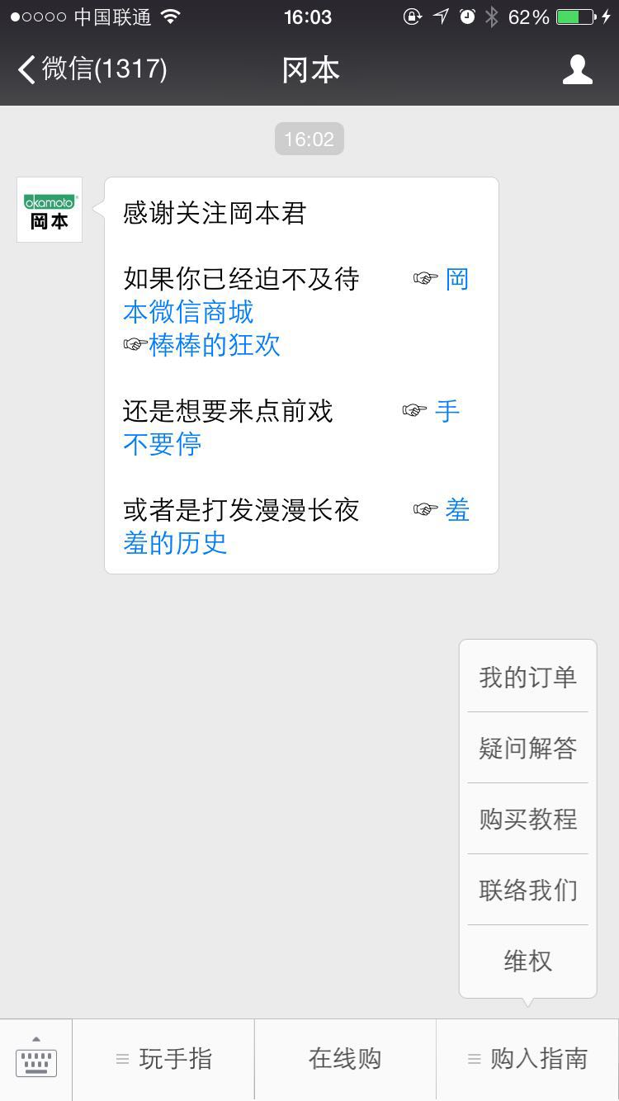
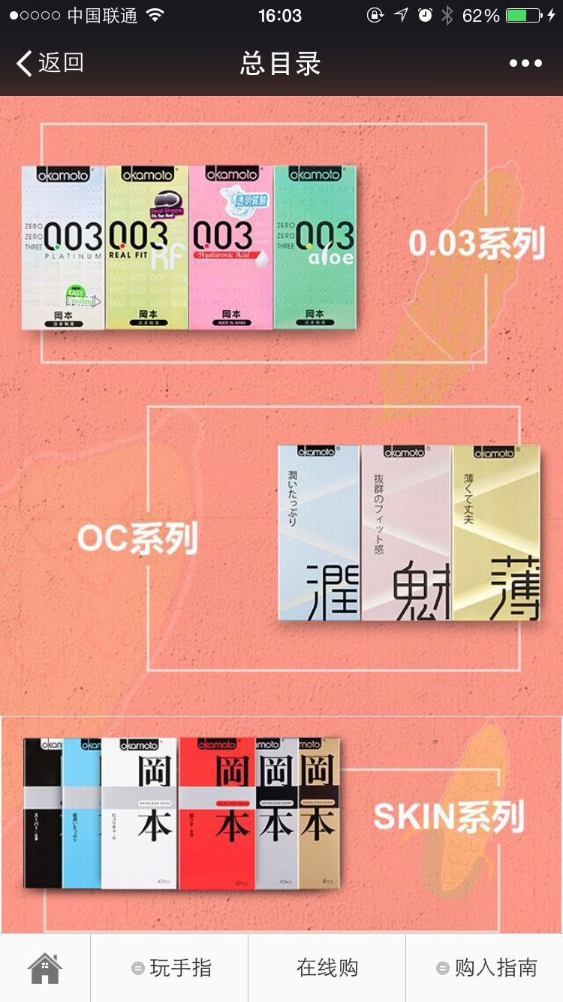
公众号

Slide 7
公众号是什么
多平台账号
消息触达
公众号
H5增强
Notes:
抛出问题：各种产品形态，我们如何来建立这个平台生态呢?

Slide 8
进度
公众号是什么
多平台账号体系
消息触达的机制与策略
H5与Native的完美融合

Slide 9

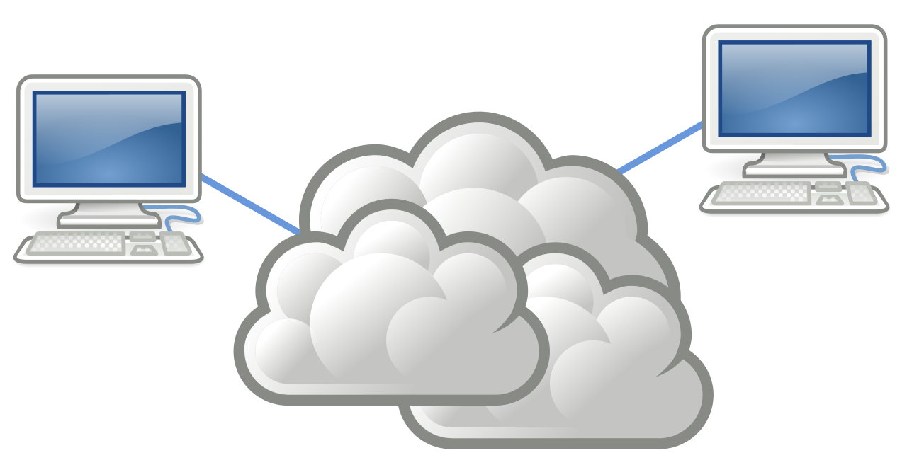
多平台账号体系
关注
发消息
拿到用户的openid

Slide 10
多平台账号体系
website
app
h5
企业
微信登陆(oauth 2.0)
微信开放平台

Slide 11
多平台账号体系
公众号 1000w+
关注关系: 十亿量级
H5 OAuth授权关系: 十亿量级
APP OAuth授权关系: 十亿量级
高性能，高可用
快速横向扩展

Slide 12
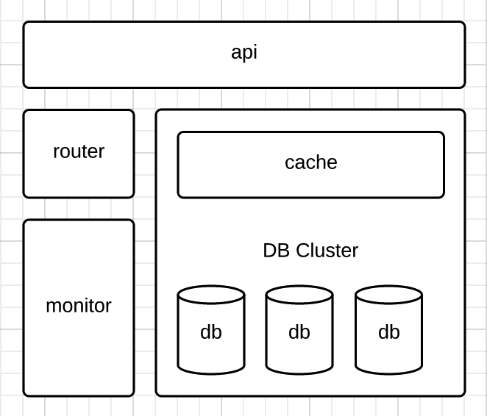
多平台账号体系
高性能保障
多份内存镜像
异步广播
自动热加载数据

Slide 13
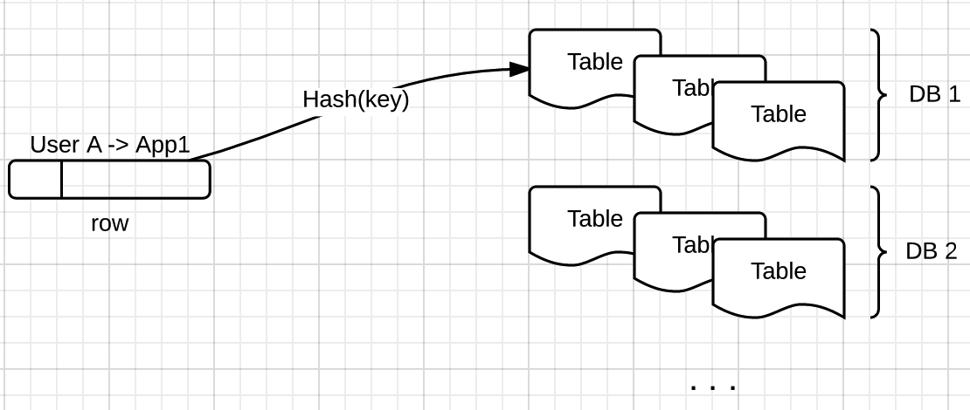
多平台账号体系
伸缩性差
隔离性差
稳定性差
Notes:
伸缩性差：hardcode hash 的方式，使得分片容量不受控，分片实际容量粒度难以控制，原本处于一个hash 结点（分片）随app的活跃，甚至爆发增长，服务压力与日剧增。
隔离性差：分片容量容易过载，稳定性差，粉丝量级差异巨大的应用 处于 同一个分片中，过载的时候，无法对小应用服务质量保证
另外就是，痛苦的扩容 。。。

Slide 14
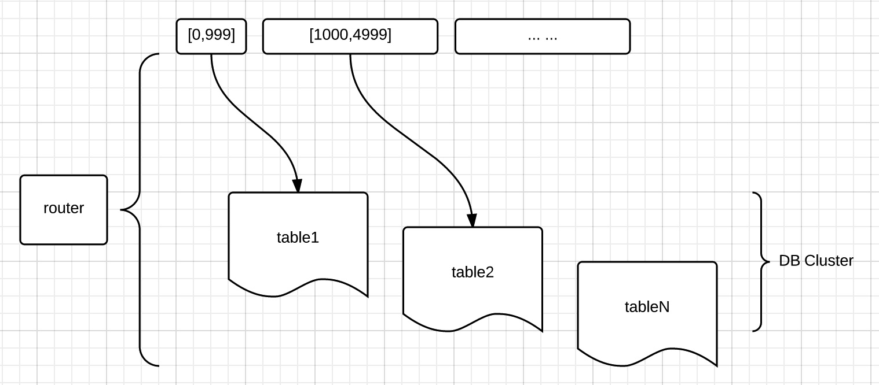
多平台账号体系
快速横向扩展
db:table为资源管理单元
router:不同粒度哈希分布
router:行级别的实时线上数据迁移

Slide 15
进度
公众号是什么
多平台账号体系
消息触达的机制与策略
H5与Native的完美融合

Slide 16
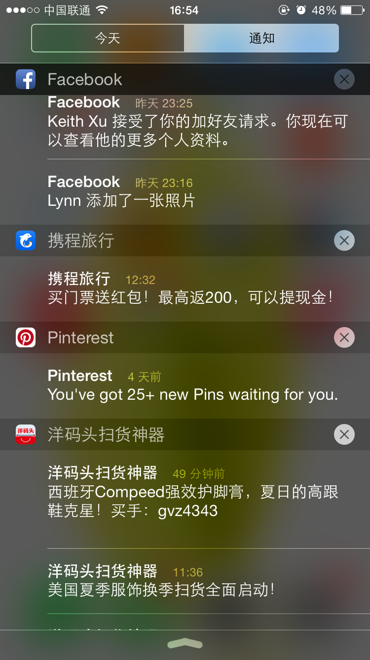
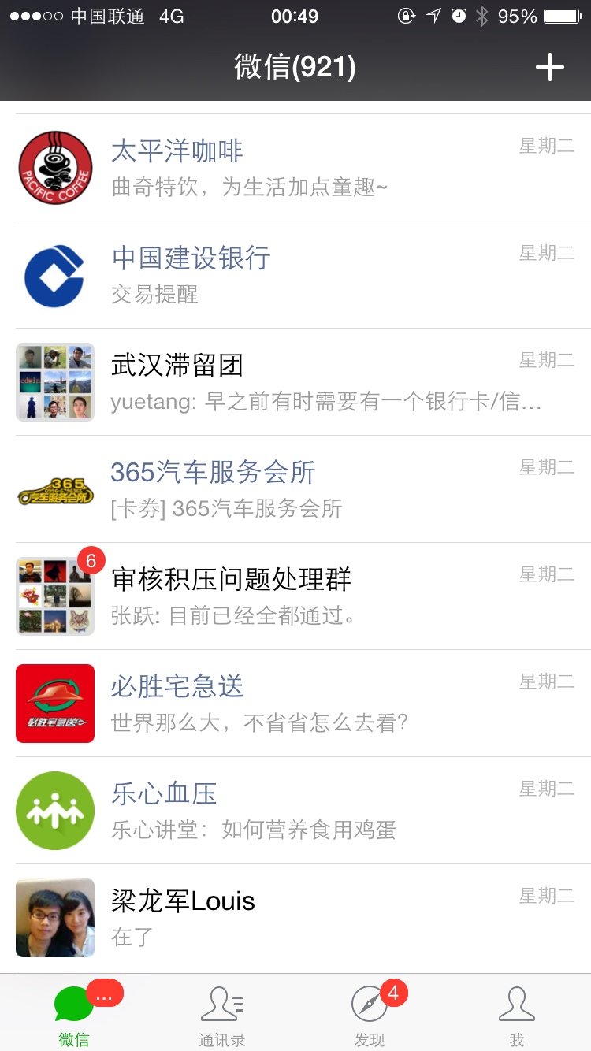
消息的触达机制与策略
Notes:
群发由于时间关系不在这里展开分享，有兴趣的同学，我们会后交流☺

Slide 17
消息的触达机制与策略
消息触达
模板消息
被动响应消息
客服消息
群发
微信会话列表
Notes:
群发由于时间关系不在这里展开分享，有兴趣的同学，我们会后交流☺

Slide 18
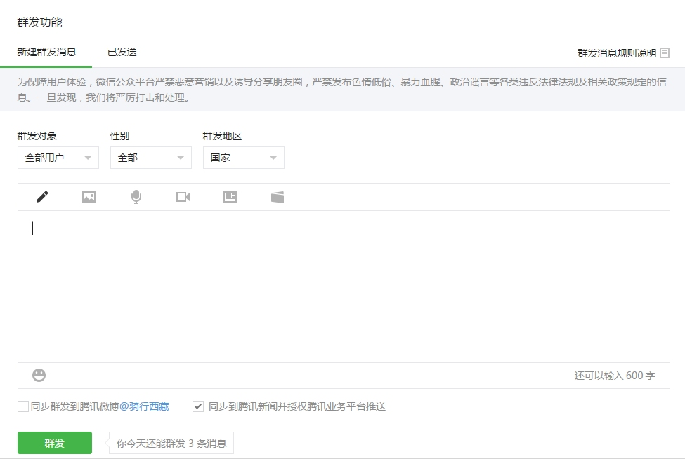
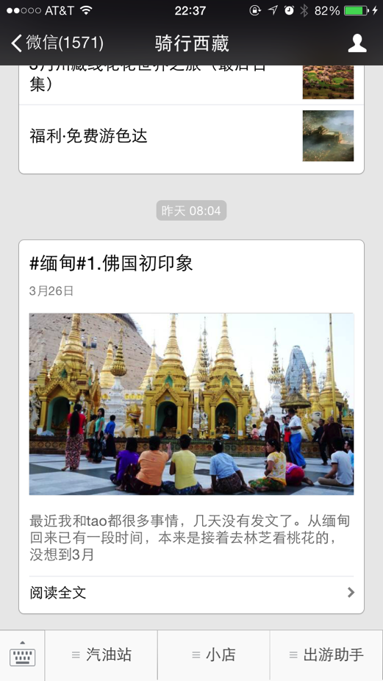
消息的触达机制与策略
Notes:
群发由于时间关系不在这里展开分享，有兴趣的同学，我们会后交流☺

Slide 19
消息的触达机制与策略
消息触达
模板消息
被动响应消息
客服消息
群发
微信会话列表
Notes:
群发由于时间关系不在这里展开分享，有兴趣的同学，我们会后交流☺

Slide 20
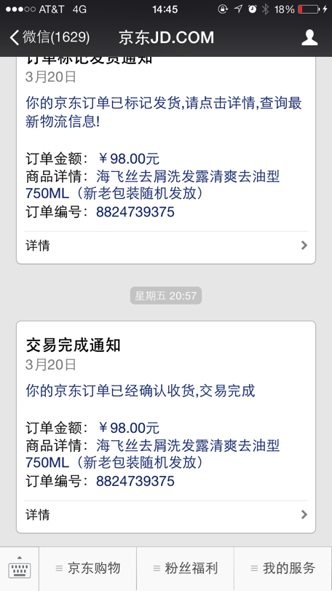
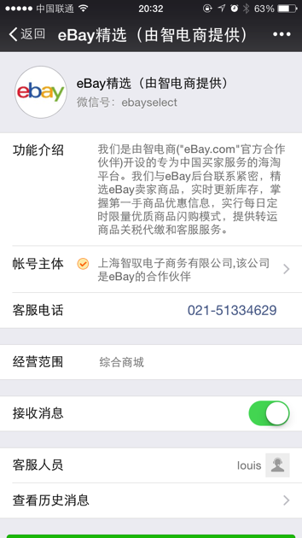
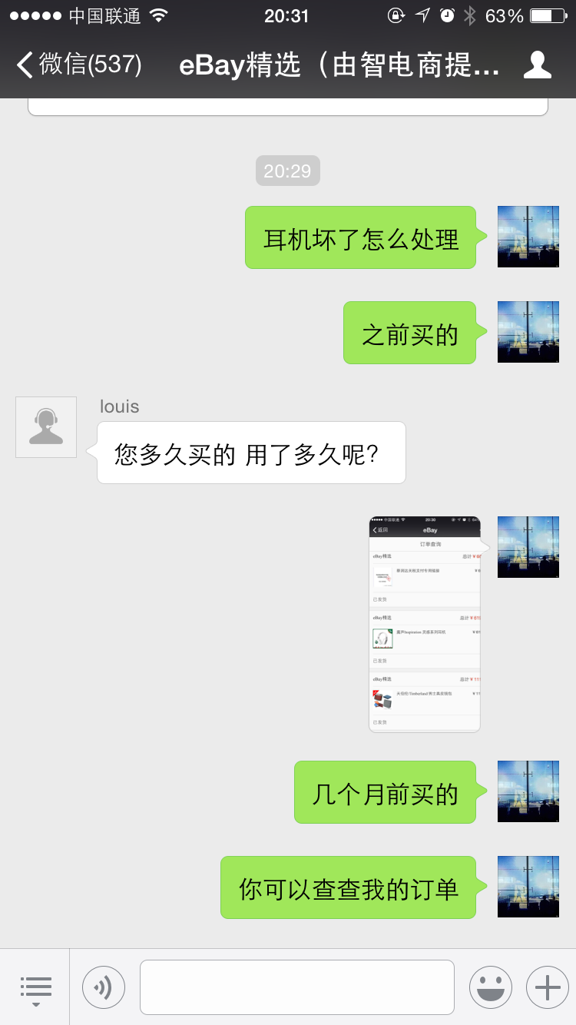
消息的触达机制与策略
Notes:
群发由于时间关系不在这里展开分享，有兴趣的同学，我们会后交流☺

Slide 21
消息的触达机制与策略
公众号 1000w+
公众号下行消息: 十亿量级
用户上行消息: 亿量级
不同级别的送达速度要求
消息瞬时尖峰, 应用过载保护
应用间隔离

Slide 22
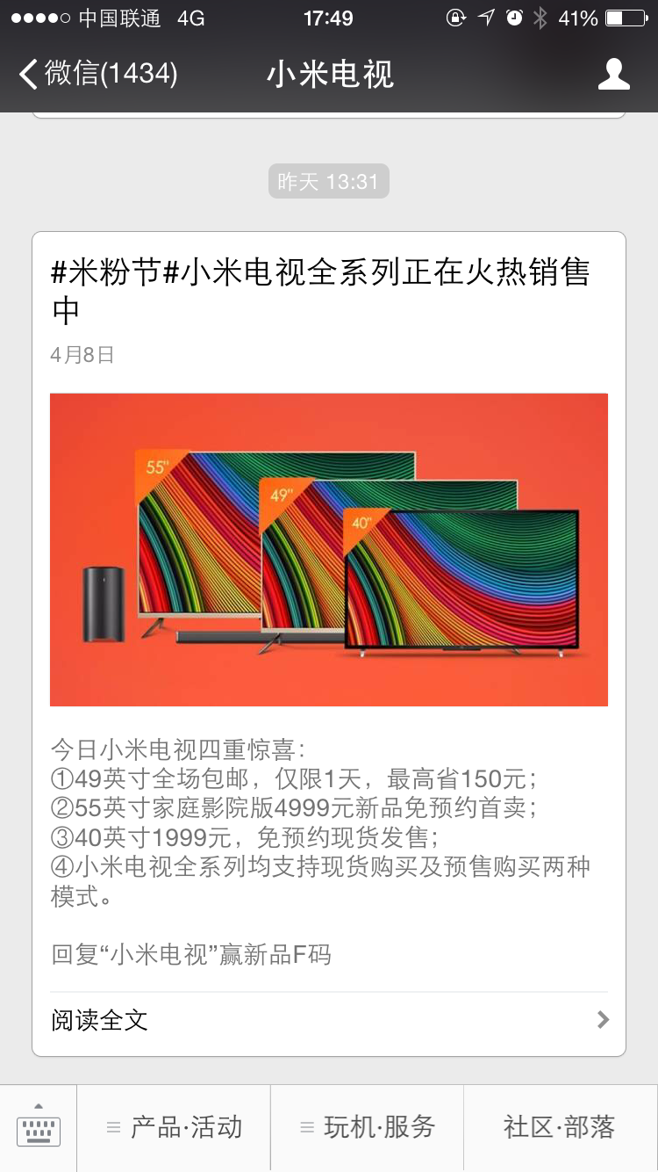
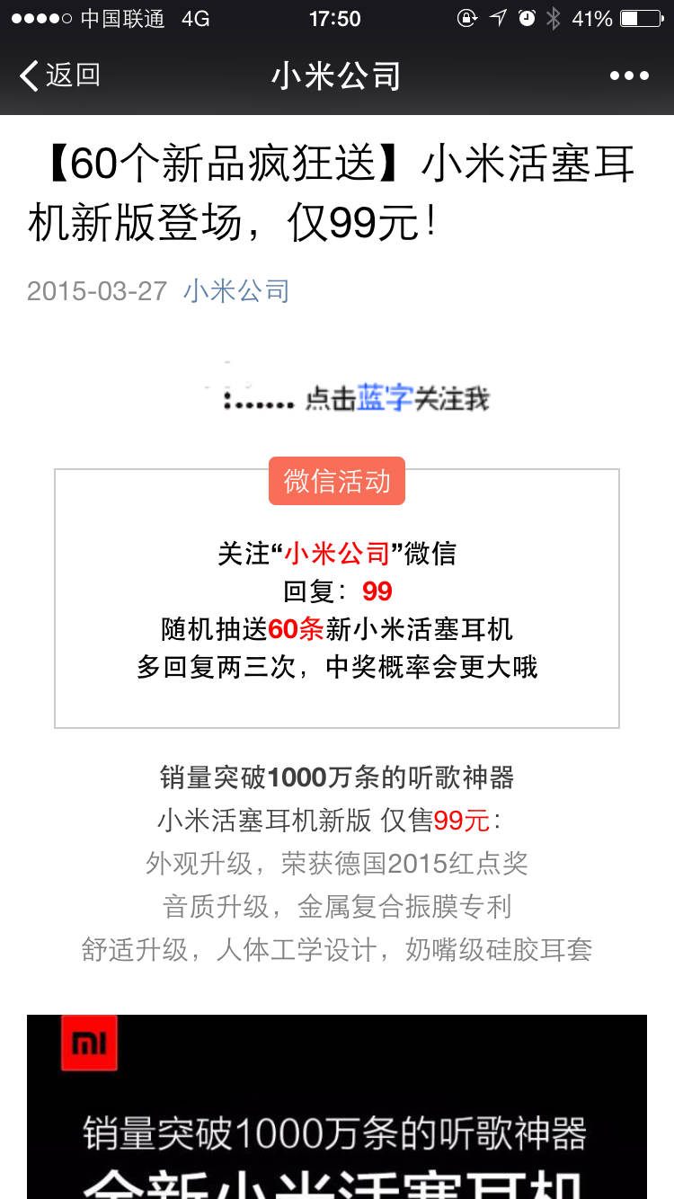
消息的触达机制与策略
大号通过群发触达;
瞬间粉丝大量消息上行;
开发者服务器过载;

Slide 23
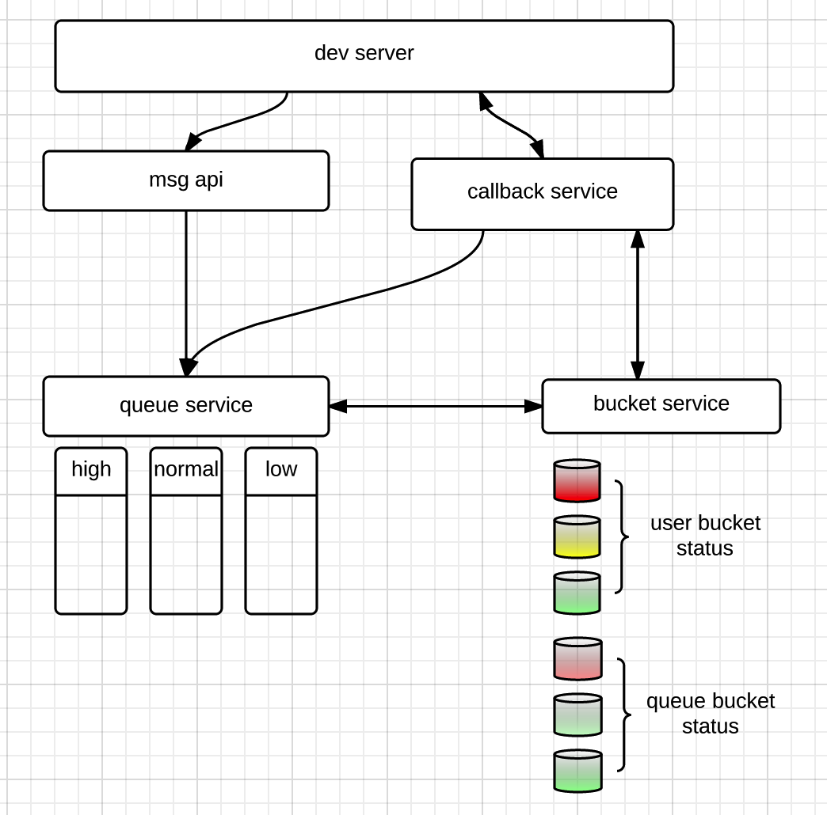
消息的触达机制与策略
多级优先消息队列
资源调度分布式漏水桶服务。
Notes:
关键方法是：
模板消息、被动响应消息、会保证在高优先级队列。其他比如客服消息，会在正常队列
当app的Quota耗光，则需要需要向系统资源申请，queue bucket 会管理全局的队列发送资源，将超quota的消息，调度到空闲的队列中去。

Slide 24
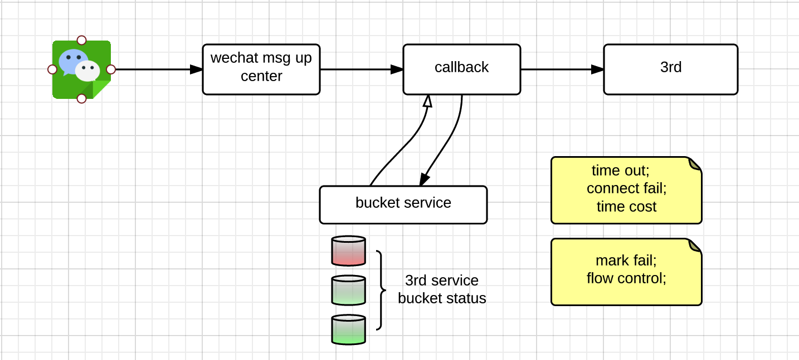
消息的触达机制与策略
开发者服务器过载，如何自动发现，灾难隔离，过载保护?
漏水桶 auto Mark fail 机制
过载降级，丢弃低优先级消息，按比例流控

Slide 25
进度
公众号是什么
多平台账号体系
消息触达的机制与策略
H5与Native的完美融合

Slide 26
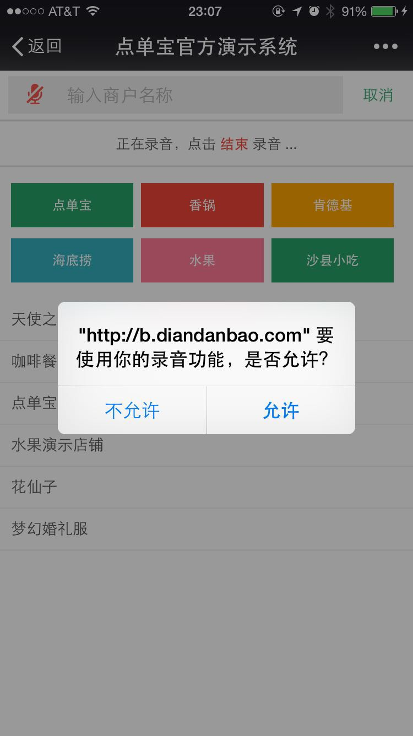
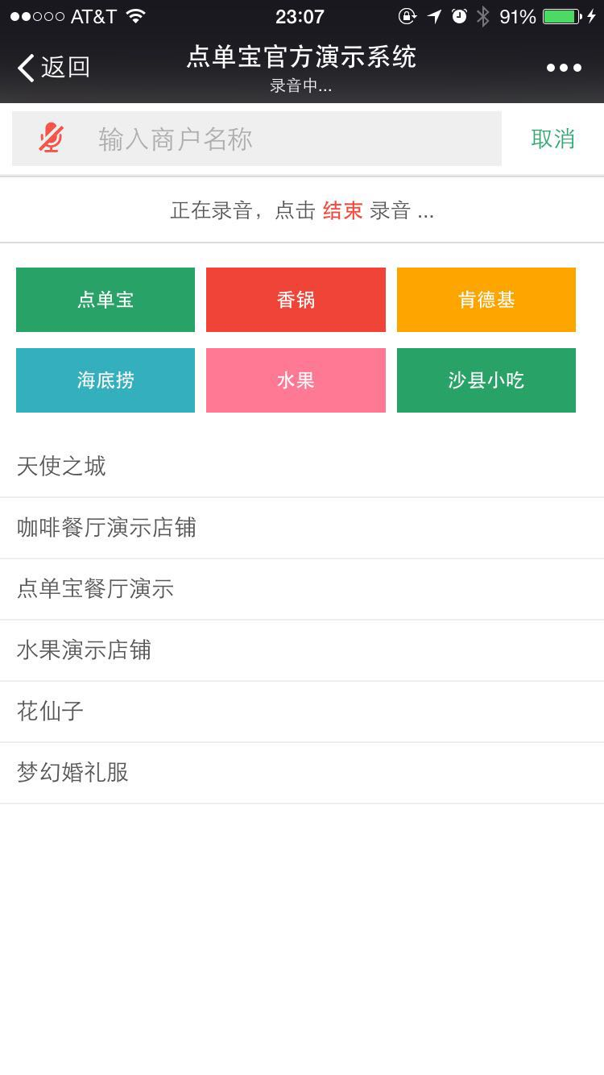
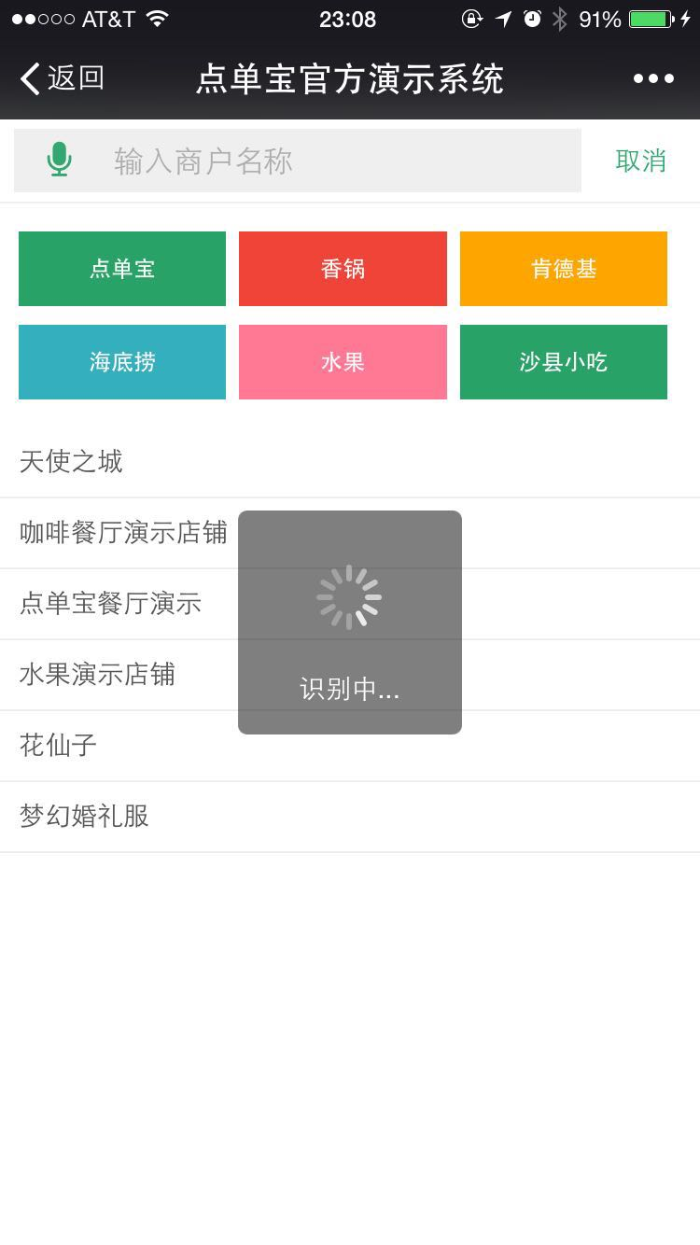
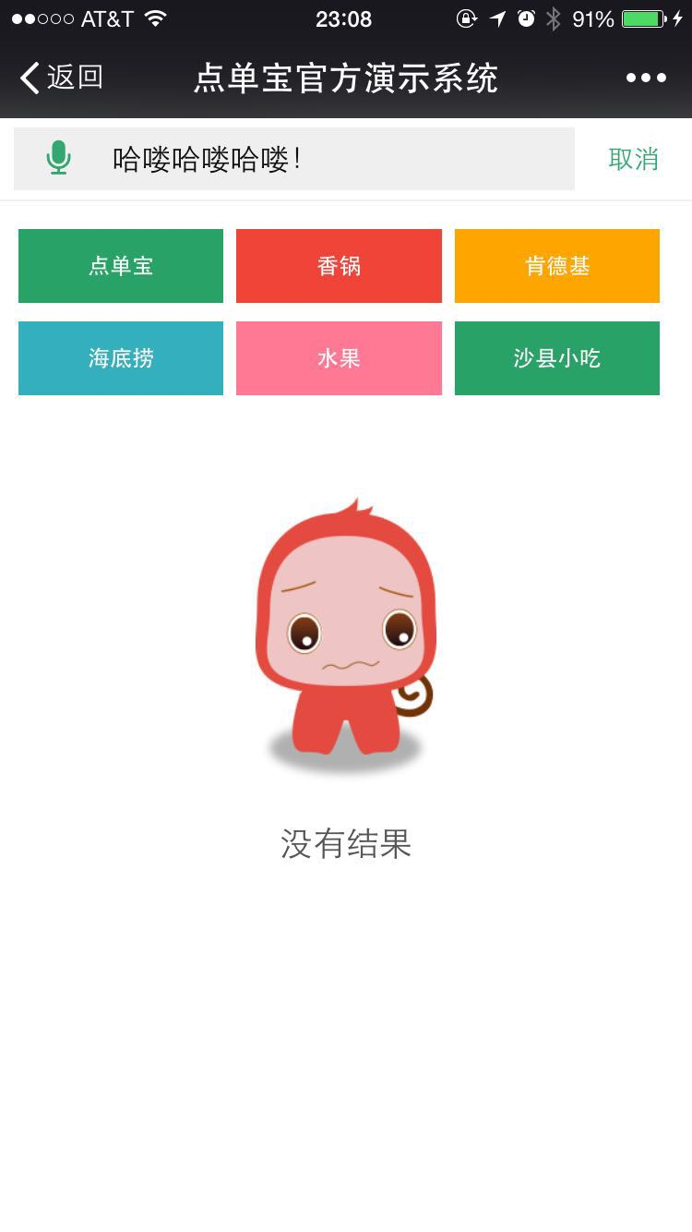
H5与Native的完美融合
Notes:
Wechat 可以看成是一个OS APP，wechat 上的语音录制/识别，Location，cdn传图技术等都整合到jsapi， 通过jsapi并提供给到公众号，公众号的Html5 可以Easy接入

Slide 27
H5与Native的完美融合
Html5 自己开发录制语音
传输语音
云端 自己调用库做语音识别
前端等待获取识别结果
我们尝试做点改变，提升开发者效率，将微信的能力封装释放
Notes:
此处添加一般h5自己开发语音识别接口的流程

Slide 28
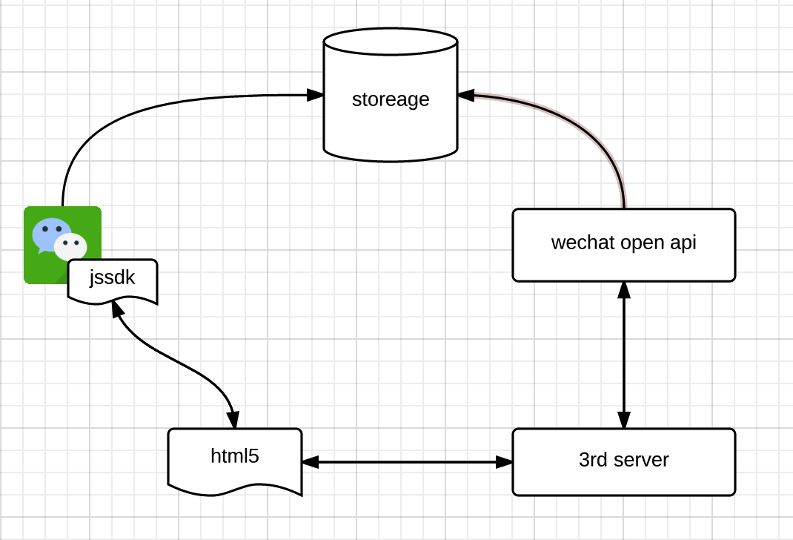
JSSDK
能力的延伸
简单
标准化
Notes:
微信JSSDK是面向微信Web服务开发者的开发工具包 5小时 500公众号
5天 1w公众号
5周 1亿PV

Slide 29
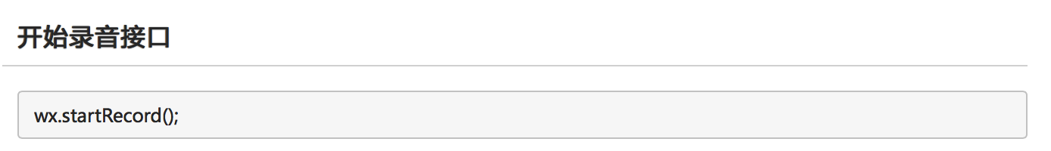
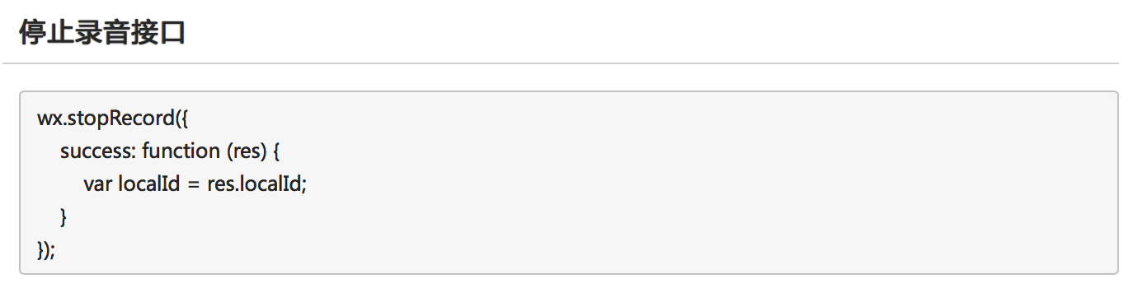
简单

Slide 30
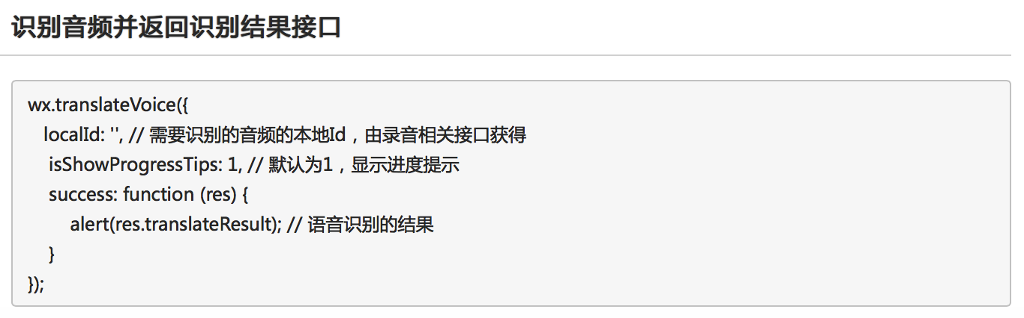
简单
Notes:
整合微信丰富的功能，与微信完美结合
≈

Slide 31
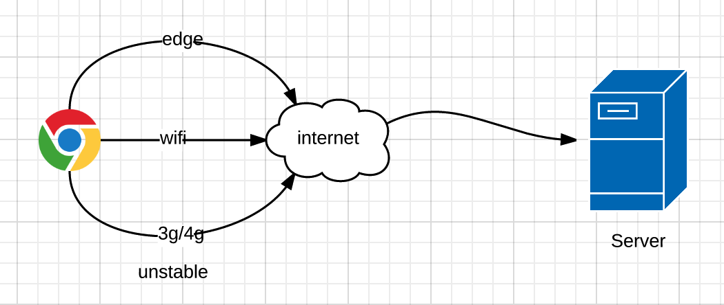
高效
举例，传图应用:
Notes:
不稳定的网络环境处理下 做图片上传，只是想实现一个小功能，处理复杂的网络情况

Slide 32
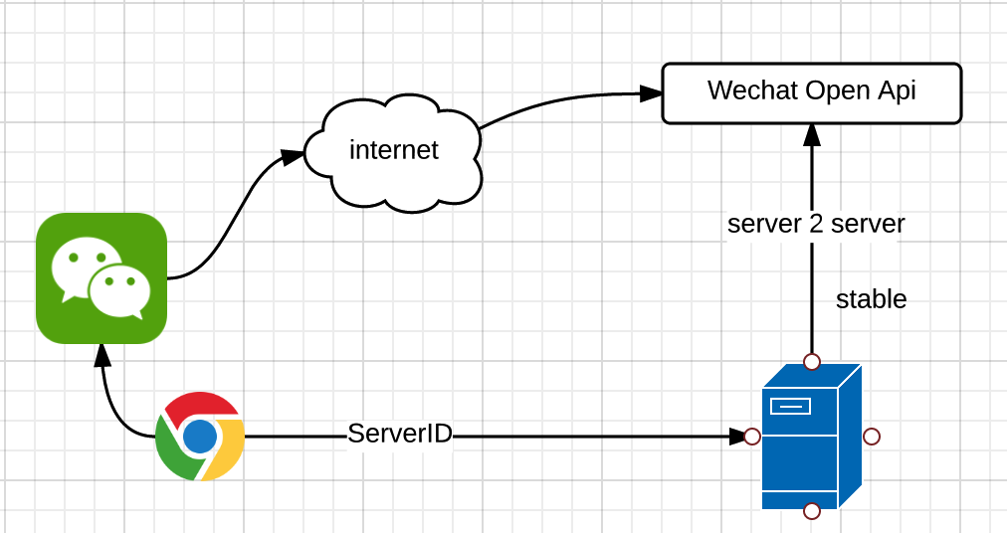
高效

Slide 33
高效
1. 拍照或从手机相册中选图接口：
wx.chooseImage({
success: function (res) {
var localIds = res.localIds; // 返回选定照片的本地Id列表，其中的每个localId可以作为img标签的src属性直接显示图片，如：<img src="wxLocalResource://4513739204314197">
}
});
2. 上传图片接口：
wx.uploadImage({
localId: '', // 需要上传的图片的本地Id，由chooseImage接口获得
success: function (res) {
var serverId = res.serverId; // 返回图片的服务器端Id
}
});
3. 下载图片接口：
wx.downloadImage({
serverId: '', // 需要下载的图片的服务器端Id，由uploadImage接口获得
success: function (res) {
var localId = res.localId; // 返回图片下载后的本地Id
}
});

Slide 34
能力延伸
整合微信丰富的功能，与微信完美结合
分享
界面
音频
图像
设备
业务

Slide 35
相关资料
http://open.weixin.qq.com
http://mp.weixin.qq.com/wiki
http://mp.weixin.qq.com/debug
http://demo.open.weixin.qq.com/jssdk

Slide 36

Q&A
谢谢大家

Slide 37
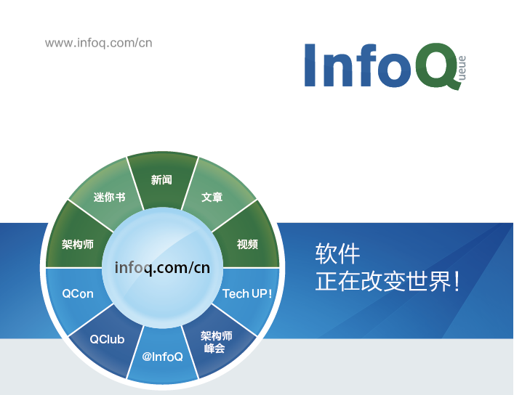


@InfoQ
infoqchina

